Slide 1
令和８年２月１２日
戦略本部会議資料
成長特区税制・産業集積促進税制の改正
商工労働部

Slide 2
１．成長特区税制の改正

Slide 3
◆ 成長特区税制※の改正概要
※大阪府成長産業特別集積区域における成長産業の集積の促進及び国際競争力の強化に係る成長産業事業計画の
認定並びに法人の府民税及び事業税並びに不動産取得税の課税の特例に関する条例及び規則に規定する優遇税制
「成長特区税制」は、成長産業の集積・国際競争力の強化を目的に、「成長産業特別集積区域」において、新エネルギーやライフサイエンス分野の事業者の法人府民税・法人事業税・不動産取得税を軽減する制度
企業間でのネットワーク的な動き（事業の関連性に着目した広域的な産業集積）に対応するため、特区内の成長産業事業と密接な関連を有する事業（共同研究等）を実施する区域を特区に指定可能とし【改正点１】、 AIや半導体など新たな成長分野に対応するため、「先端的な基盤技術」分野等を支援対象に追加する【改正点２】
 |  |  | 現行制度 | 改正（案）
目 的 |  | 目 的 | 成長産業の集積の促進及び国際競争力の強化を通じて府内の経済の活性化を図る | 同左
区 域 |  | 区 域 | 成長産業特別集積区域（成長特区） | 同左
区域指定 要件 |  | 区域 指定要件 | ① 市町村の長から申出があった区域（次の要件全てを満たすもの） 中核となる研究開発等の機関があること 市町村が府と同程度の課税特例措置等を講じていること 概ね１ha以上の一体の区域であること ② 国際戦略総合特別区域の全部又は一部の区域 | 同左
 |  |  | ー | 成長特区内の成長産業事業と密接な関連を有する事業を実施する区域について、要件を満たせば成長特区として指定可能とする規定を創設
地方税の軽減 | 対象 | 対象者 | 成長産業事業を営む法人 | 同左
 | 分野 | 分野 | ライフサイエンス、新エネルギー分野 | ライフサイエンス、カーボンニュートラル分野【拡充】、 イノベーションの創出に資する先端的な基盤技術【新規】
 | 内容 | 内容 | 法人府民税・法人事業税・不動産取得税 ・法人府民税・事業税：最大５年間ゼロ、５年～10年は１／２軽減 ・不動産取得税：最大ゼロ | 同左
期 間 | 期 間 | 期 間 | 令和３年４月１日 ～ 令和８年３月31日（平成24年創設） | 令和８年４月１日 ～ 令和11年３月31日
改正点１
新規
改正点２
拡充
新規

Slide 4


【改正点１】 区域指定要件の拡充 ～「密接な関連を有する事業を実施する区域」の追加～
≪審議会の主な意見≫
企業間のコミュニケーション手段が多様化する中、現在のサプライチェーンやビジネスエコシステムを見ると、ある程度広域的な産業集積が見られる
現行制度は立地場所に着目した集積に限定しているが、今後は企業間の事業関連性に着目した集積も支援すべき
【現行】
【課題】
市町村の長から申出があった区域（以下を全て満たすもの）
中核となる研究開発等の機関があること
市町村が府と同程度の課税特例措置等を講じていること
概ね１ha以上の一体の区域であること
国際戦略総合特別区域の全部又は一部の区域
一体の区域を前提としているため、以下の場合は制度の適用対象外となる
成長産業事業の拡大に向け、特区内の法人が特区外で同一事業に関する投資・立地をする場合
成長産業事業の実施にあたり、特区内の法人と密接な関連を有する法人が、特区外で投資・立地をする場合
改正案
特区内の成長産業事業と「密接な関連を有する事業」を実施する区域について、
市町村からの申し出に基づき、当該区域を特区として指定可能とする
＜密接な関連を有する区域＞
※「密接関連性」が認められるケース（イメージ）
・ 特区内の成長産業事業と同一の事業を実施している
・ 共同研究を実施している
・ 研究を受委託している
・ 特許発明など特区内の事業実施に不可欠な設備・技術を有している など
【特区内】
【特区外】
既存企業
同一企業or関連企業
成長産業事業を実施
密接関連な事業※を実施
基準を定め、有識者で構成する審査会で審査する予定

Slide 5
【改正点２】 支援対象分野の追加 ～ＡＩ・半導体など「先端的な基盤技術」分野などを追加～
≪審議会の主な意見≫
国の統合イノベーション戦略2025に掲げる基盤技術分野や、経済安全保障推進法で指定される特定重要物資のうち、今後の広がりや大阪の強みを活かせる技術を新たに支援対象とすべき
具体的には、AI技術や量子技術、半導体などの産業用電子機器の支援が考えられる
◆ 市場などの動向
AI技術
量子技術
産業用電子機器（半導体の例）
【市場規模】
世界：1,840億ドル（2024年）
→8,267億ドル（2030年）
日本：約1.3兆円（2024年）
→約4.2兆円（2029年）
【府内の状況】
ﾃﾞｰﾀｾﾝﾀｰ：39か所（全国:252か所）
関連ｽﾀｰﾄｱｯﾌﾟ：約140社
【市場規模】
日本：50兆円規模（2030年生産額目標）
【府内の状況】
大阪大学が量子領域の研究・社会実装 を担う「量子情報・量子生命研究ｾﾝﾀｰ
（QIQB）」などの研究拠点を設置
企業との共同研究、量子ｺﾝﾋﾟｭｰﾀｰに関 するｽﾀｰﾄｱｯﾌﾟの輩出も進む
【市場規模】
世界：約90兆円（2023年）
→約147兆円（2030年）
日本：約4.5兆円（2023年）
→約7.5兆円（2030年）
【府内の状況】
半導体関連企業：約230社
関連ｽﾀｰﾄｱｯﾌﾟ：約5社
改正案
今後の市場拡大や多様な分野への広がりが期待できる
「イノベーションの創出に資する先端的な基盤技術※」等を新たな支援分野として追加
※支援対象となる技術
AI技術 ：AIシステムのプログラミング、カスタマイズ、AI技術に資するデジタルインフラ（AIデータセンター等） など
量子技術 ：量子コンピュータ・量子シミュレーション、量子計測・センシング、量子通信・暗号、量子マテリアル など
産業用電子機器 ：半導体関連（半導体素子、集積回路、コンデンサー、フィルター）、センサ など
◆上記に加え、「新エネルギー分野」を「カーボンニュートラル分野」に拡充
（例：e-メタン、ペロブスカイト太陽電池、放射冷却素材、CO2吸収コンクリート、バイオものづくり、CO₂分離・回収技術、人工光合成など）

Slide 6
◆ 成長特区税制のあり方の検討
≪審議会の主な意見≫
今回の改正により、成長特区税制の支援対象分野は拡大することになるが、支援すべき成長分野は変化する。 とりわけ、先端的な基盤技術分野については、常に進化するため、必要に応じて、支援対象分野の見直しを検討すべき。
大阪という狭隘な地域においては、特区エリアを府域全体に拡大するような発想も必要。
国においても、革新的事業連携型特区のように、一団のエリアを前提としないバーチャル特区のような発想は既に存在しているので、参考にしてはどうか。
特区においては、税制優遇だけでなく、事業者が必要とする規制緩和等もあわせて提供することで、インセンティブにつなげていく視点も必要。
〇 成長特区税制について、審議会の上記意見を踏まえ、本条例の適用期限（令和11年3月末）に向け、より良い制度となるよう、条例改正後も引き続き検討を継続する。
（参考）スケジュールのイメージ
令和８年度
令和９年度
令和10年度
素案検討
（必要に応じ審議会で議論）
素案策定
市町村調整
改正案策定
次期制度改正

Slide 7
２．産業集積促進税制の改正

Slide 8
◆ 産業集積促進税制※の改正概要
※：大阪府産業集積の促進に係る不動産取得税の税率等の特例に関する条例及び規則に規定する優遇税制
「産業集積促進税制」は、中小企業の産業集積を税制面から促進するため、「産業集積促進地域」における不動産取得税を軽減する制度
現行制度は、「府が区域指定できる地域」と「市町村が独自に優遇措置を講じている地域」にズレが生じており、大阪全体としての支援策の連携がとれていない等の課題が発生
そのため、今般の改正では、市町村が優遇措置を講じている地域について柔軟な区域指定を可能とする【改正点１】とともに、地域経済のけん引役となる「中堅企業」についても対象とする【改正点２】ことで、ものづくり企業の集積を維持・促進していく
 |  |  | 現行制度 | 改正（案）
目 的 |  |  | 中小企業の府外流出に歯止めをかけ、地域経済の活性化や雇用の確保を図るため、府内における産業集積を維持・促進する | 同左
区 域 |  |  | 産業集積促進地域 | 同左
区域指定 要件 |  |  | 市町村の長から申出があった地域（AかつBの要件を満たすもの） （A） 市町村が優遇措置を講じる地域 工業専用地域・工業地域 地区計画を策定した準工業地域 | 市町村の長から申出があった地域（AかつBの要件を満たすもの） （A） 市町村が優遇措置を講じる地域 工業専用地域・工業地域 地区計画を策定した準工業地域 市町村が住工共生を進める準工業地域 【拡充】 地域未来投資促進法に定める重点促進区域 【新規】
地方税の軽減 | 対象 | 対象 | 中小企業 | 中小企業、中堅企業 【拡充】
 | 内容 | 内容 | 不動産取得税（工場、研究所、倉庫の家屋又はその敷地である土地） ➡ 対象不動産の１／２に相当する額を軽減（最大２億円） | 同左
期 間 | 期 間 | 期 間 | 令和６年４月１日 ～ 令和11年３月31日（平成１３年創設） | 令和８年４月１日 ～ 令和11年３月31日
改正点１
（B）
拡充
新規
（B）
拡充
改正点２

Slide 9
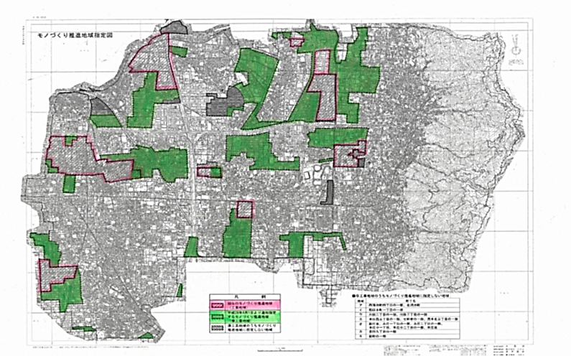
【改正点１】 区域指定要件の拡充 ～「住工共生を進める準工業地域」などの追加～
≪審議会の主な意見≫
府の現行指定要件を満たさない地域において、市町村が優遇措置を実施している場合があり、府と市町村の対象地域が必ずしも合致していない。市町村との連携を一層深化できるよう、指定要件を見直すべき
【現行の区域指定要件】 ※ 市町村の長から申出が前提
「市町村が優遇措置を講じる地域」であり、かつ、「工業専用地域・工業地域」又は「地区計画を策定した準工業地域」
【課題】
上記以外の地域で市町村が立地優遇制度を実施する場合、府と市町村で優遇制度の足並みが揃わない
（地区計画の無い準工業地域で住工共生の取組みを実施している場合、地域未来投資促進法に定める重点促進区域※を有する場合など）
※ 重点的に地域経済牽引事業の促進を図るべき区域として農地転用の例外許可等を受けることが可能なエリア
＜例＞東大阪市
市内の全工業地域と準工業地域の約91％を「モノづくり推進地域」に東大阪市が指定 当該地域は市の立地促進補助金など優遇制度の対象
➡ 「準工業地域の91％」は、地区計画がないため、府の産業集積促進税制の適用外
※ 府内で産業集積地域がある18市町のうち、東大阪と同様に優遇制度の足並みが揃って
いない団体は17市町（東大阪市含む）に上る
～モノづくり推進地域指定図～
準工業地域のモノ
づくり推進地域
＝
改正案
区域指定要件を「市町村が住工共生を進める準工業地域」等に拡充
※ ただし、地域指定は、住民意見を反映するプロセスを経て策定された計画や市町村の具体的な取組等の審査を行った上で実施

Slide 10




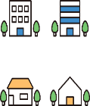

【改正点１ 補足】 区域指定要件の拡充 ～ 住工共生を進める準工業地域を対象に追加 ～
現行制度 | 制度改正（案）
促進地域=産業集積促進地域
促進地域の対象
促進地域の対象
■ 住工共生を進める
準工業地域
❶ 住民意見を反映するプロセスを経て策定された計画(マスタープラン等)で、住工共生による産業集積を行う地域とされている。
❷ その地域において、市町村が主体となって住工共生にかかる具体的な取組みを行っている。 （例： 騒音対策等の補助制度）
■ 工業地域 （現行の産業集積促進地域）
工業専用地域・工業地域 又は
地区計画(※)を策定した準工業地域 ※住宅の建築を規制
追加
促進地域の対象
住居専用地域
（対象外）
※住居専用地域は
引き続き対象外
住工分離により
良好な住環境と工場の操業環境を保全
住工共生の取組みを進め、
良好な住環境と工場の操業環境を両立
拡充
制度改正により、新たな要件で指定申請の意向がある市町村は14市 （R7.10 市町村アンケート結果より）

Slide 11
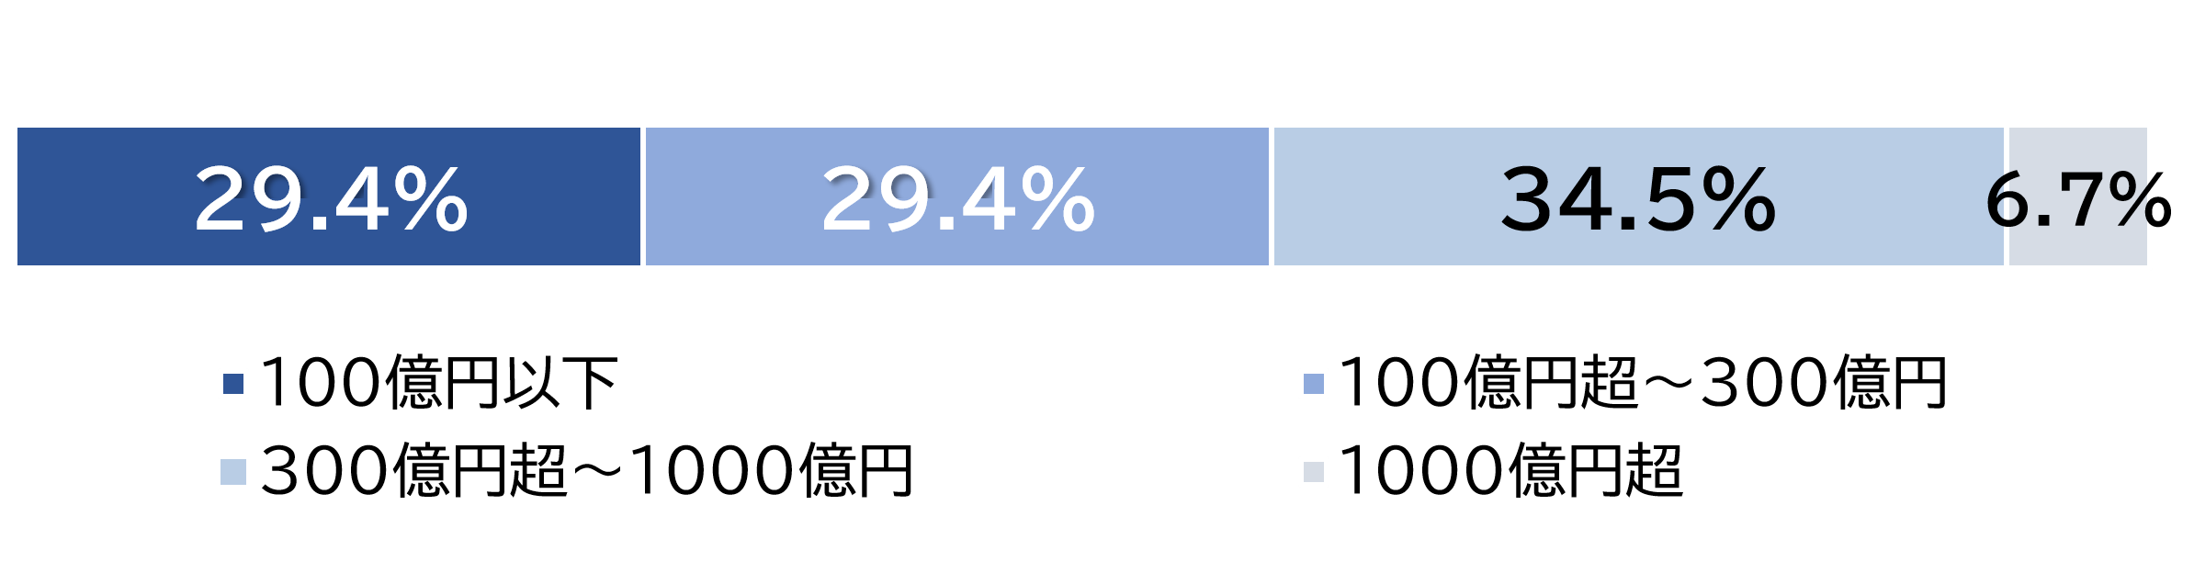
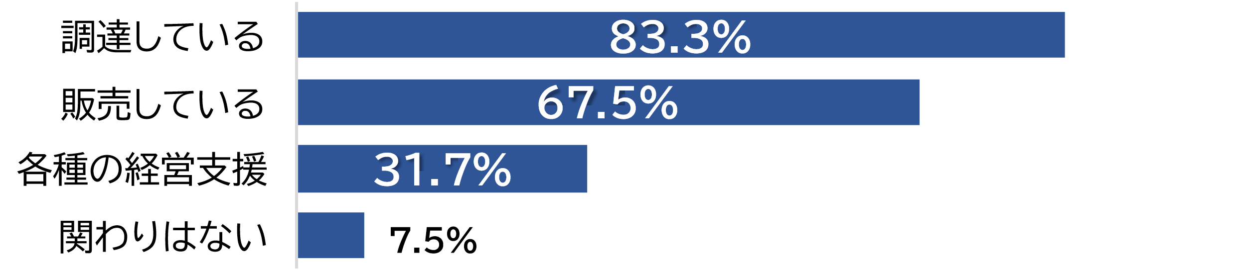
【改正点２】 支援対象者の拡充 ～「中堅企業」の追加～
≪審議会の主な意見≫
一定数の中堅企業の工場が府内に存在し、その大半が府内中小企業から調達を行っているなど地域経済を牽引する中堅企業の存在・役割は大きいことから、中堅企業を対象に追加すべき
【現行】 不動産取得税の軽減対象：中小企業（資本金の額又は出資の総額が１億円以下である会社及び個人）
◆ 中堅企業
常時使用する従業員の数が2,000人以下の会社及び個人。 但し、中小企業（資本金の額又は出資の総額が１億円以下で
ある会社及び個人）を除く
＜図１＞ 府内企業数
大企業
127社（0.05％）
中堅企業
749社（0.3％）
※うち製造業が196社
◆ 府内中堅企業の概況
府内749社（府内企業の0.3％） ※うち製造業が約3割 ＜図1＞
約70%が売上高100億円超 ＜図2＞
約83％が府内中小企業から部素材等を調達 ＜図3＞
中小企業
267,337社
（99.7％）
資料：総務省「事業所母集団データベース令和4年版」 、
大阪産業経済リサーチセンター「中堅企業の経営状況に関する実態調査」
＜図２＞ 府内中堅企業の売上規模
約70％
＜図３＞ 府内中堅企業と中小企業との関係性
（人材育成・確保や技術、資金、事業承継に関する支援）
資料：大阪産業経済リサーチセンター「中堅企業の経営状況に関する実態調査」
資料：大阪産業経済リサーチセンター「中堅企業の経営状況に関する実態調査」
➡ 地域経済に大きな役割を果たしている中堅企業を支援することで、中小企業の投資の促進・府外流出の防止を図る必要
改正案
中小企業との結びつきが強い「中堅企業」を対象に追加し、中小企業の集積を維持・促進

Slide 12
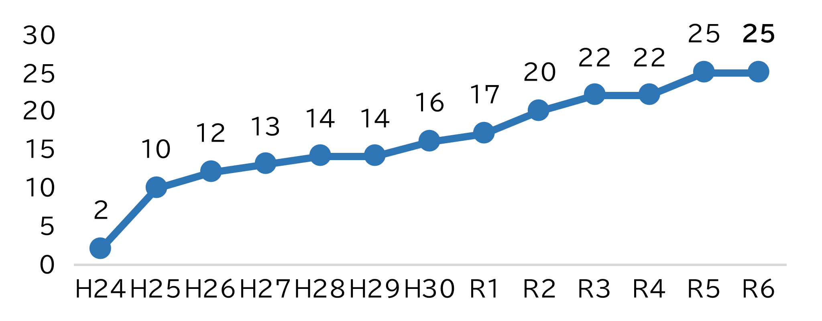
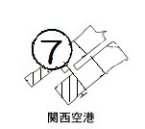
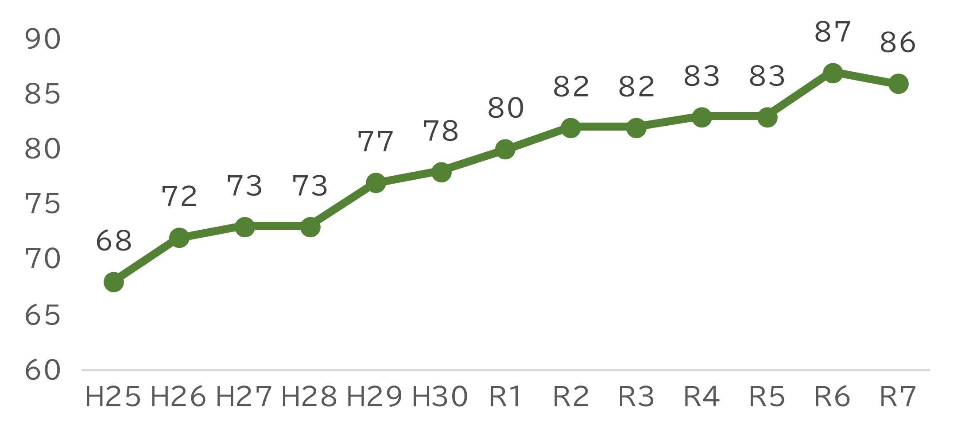
≪参考：適用状況≫
(R7.10月末現在)
成長特区税制
指定区域 ：９区域
軽減額合計 ：約10.7億円 （H24～R6） 法人府民税・法人事業税 ：約 ６．1億円 不動産取得税 ：約 4．6億円
能勢町
①～⑨：成長産業特別集積区域
豊能町
＜成長産業事業計画※ 認定件数＞
①
島本町
（件）累計
① 彩都西部地区 〔茨木市・箕面市〕
② 大阪大学吹田キャンパス
・国立循環器病研究センター 〔吹田市〕
③ 大阪駅周辺 (うめきた等) 〔大阪市〕
④ 夢洲・咲洲、阪神港 〔大阪市〕
⑤ 大阪公立大学なかもずキャンパス 〔堺市〕
⑥ 京都大学複合原子力科学研究所 〔熊取町〕
⑦ 関西国際空港 〔泉佐野市・泉南市・田尻町〕
⑧ 北大阪健康医療都市（健都）区域 〔吹田市・摂津市〕
⑨ 未来医療国際拠点区域 (中之島) 〔大阪市〕
箕面市
茨木市
高槻市
池田市
枚方市
②
豊中市
吹田市
⑧
摂津市
寝屋川市
交野市
守口市
門真市
四條畷市
③
大東市
（年度）
⑨
東大阪市
※成長特区内で成長産業事業を営もうとする法人が策定する計画。知事の認定が必要
④
大阪市
産業集積促進税制
：産業集積促進地域
八尾市
指定区域 ：17市１町 （86地域)
軽減額合計：約６.8億円 （H27～R6。175件分）
：地域未来投資促進法の
基本計画がある市町村
松原市
藤井寺市
柏原市
⑤
羽曳野市
泉大津市
高石市
堺市
太子町
忠岡町
大阪狭山市
富田林市
河南町
＜指定地域数＞
（地域）累計
岸和田市
和泉市
千早赤阪村
⑥
貝塚市
河内長野市
田尻町
熊取町
泉佐野市
阪南市
泉南市
岬町
11
（年度）

